Slide 1
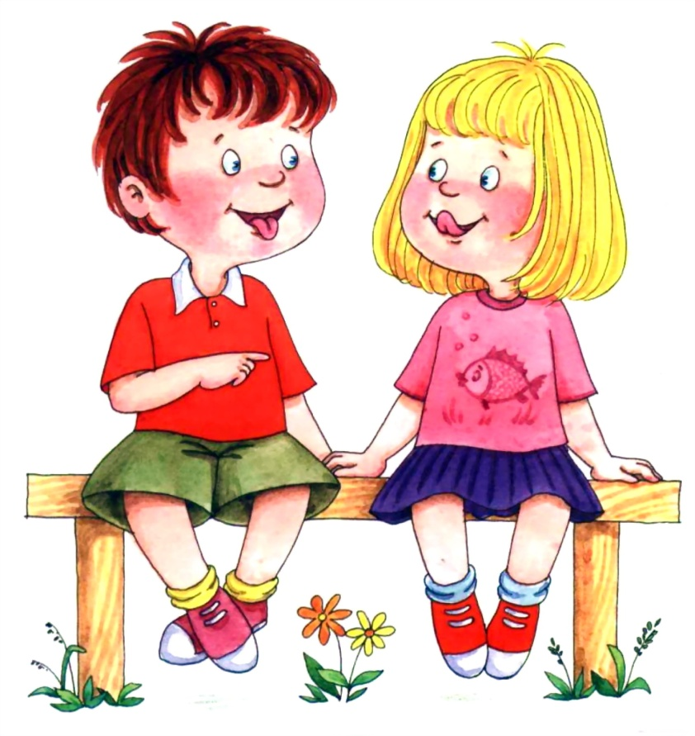
Артикуляционная
гимнастика
для малышей
Учитель-логопед МАДОУ д/с №42 «Берёзка» Кривчикова Александра Юрьевна

Slide 3
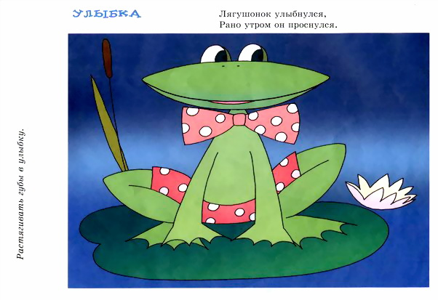

Slide 5
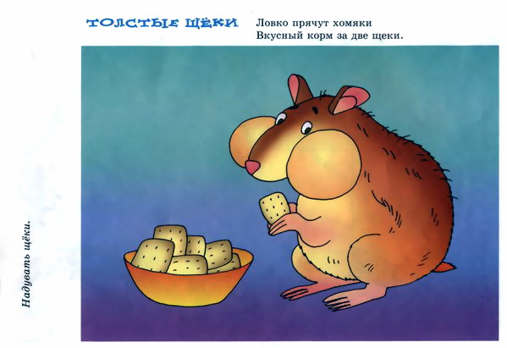

Slide 11
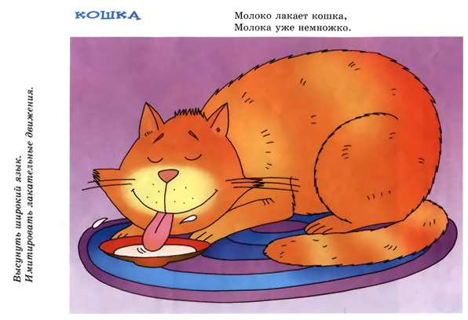

Slide 12
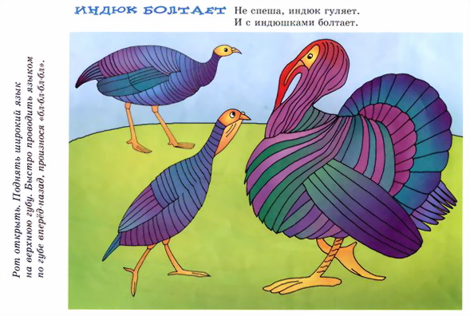

Slide 13
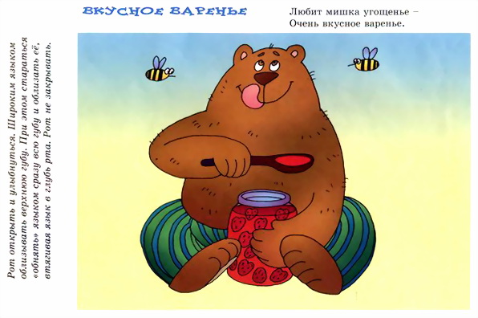

Slide 14
